Slide 1
Ajustes para la Culminación de Estudios y Continuidad del Proceso Docente de Pregrado
Facultad de Ingenieria en Telecomunicaciones, Informática y Biomédica (FITIB)
Curso 2019-20

Slide 2
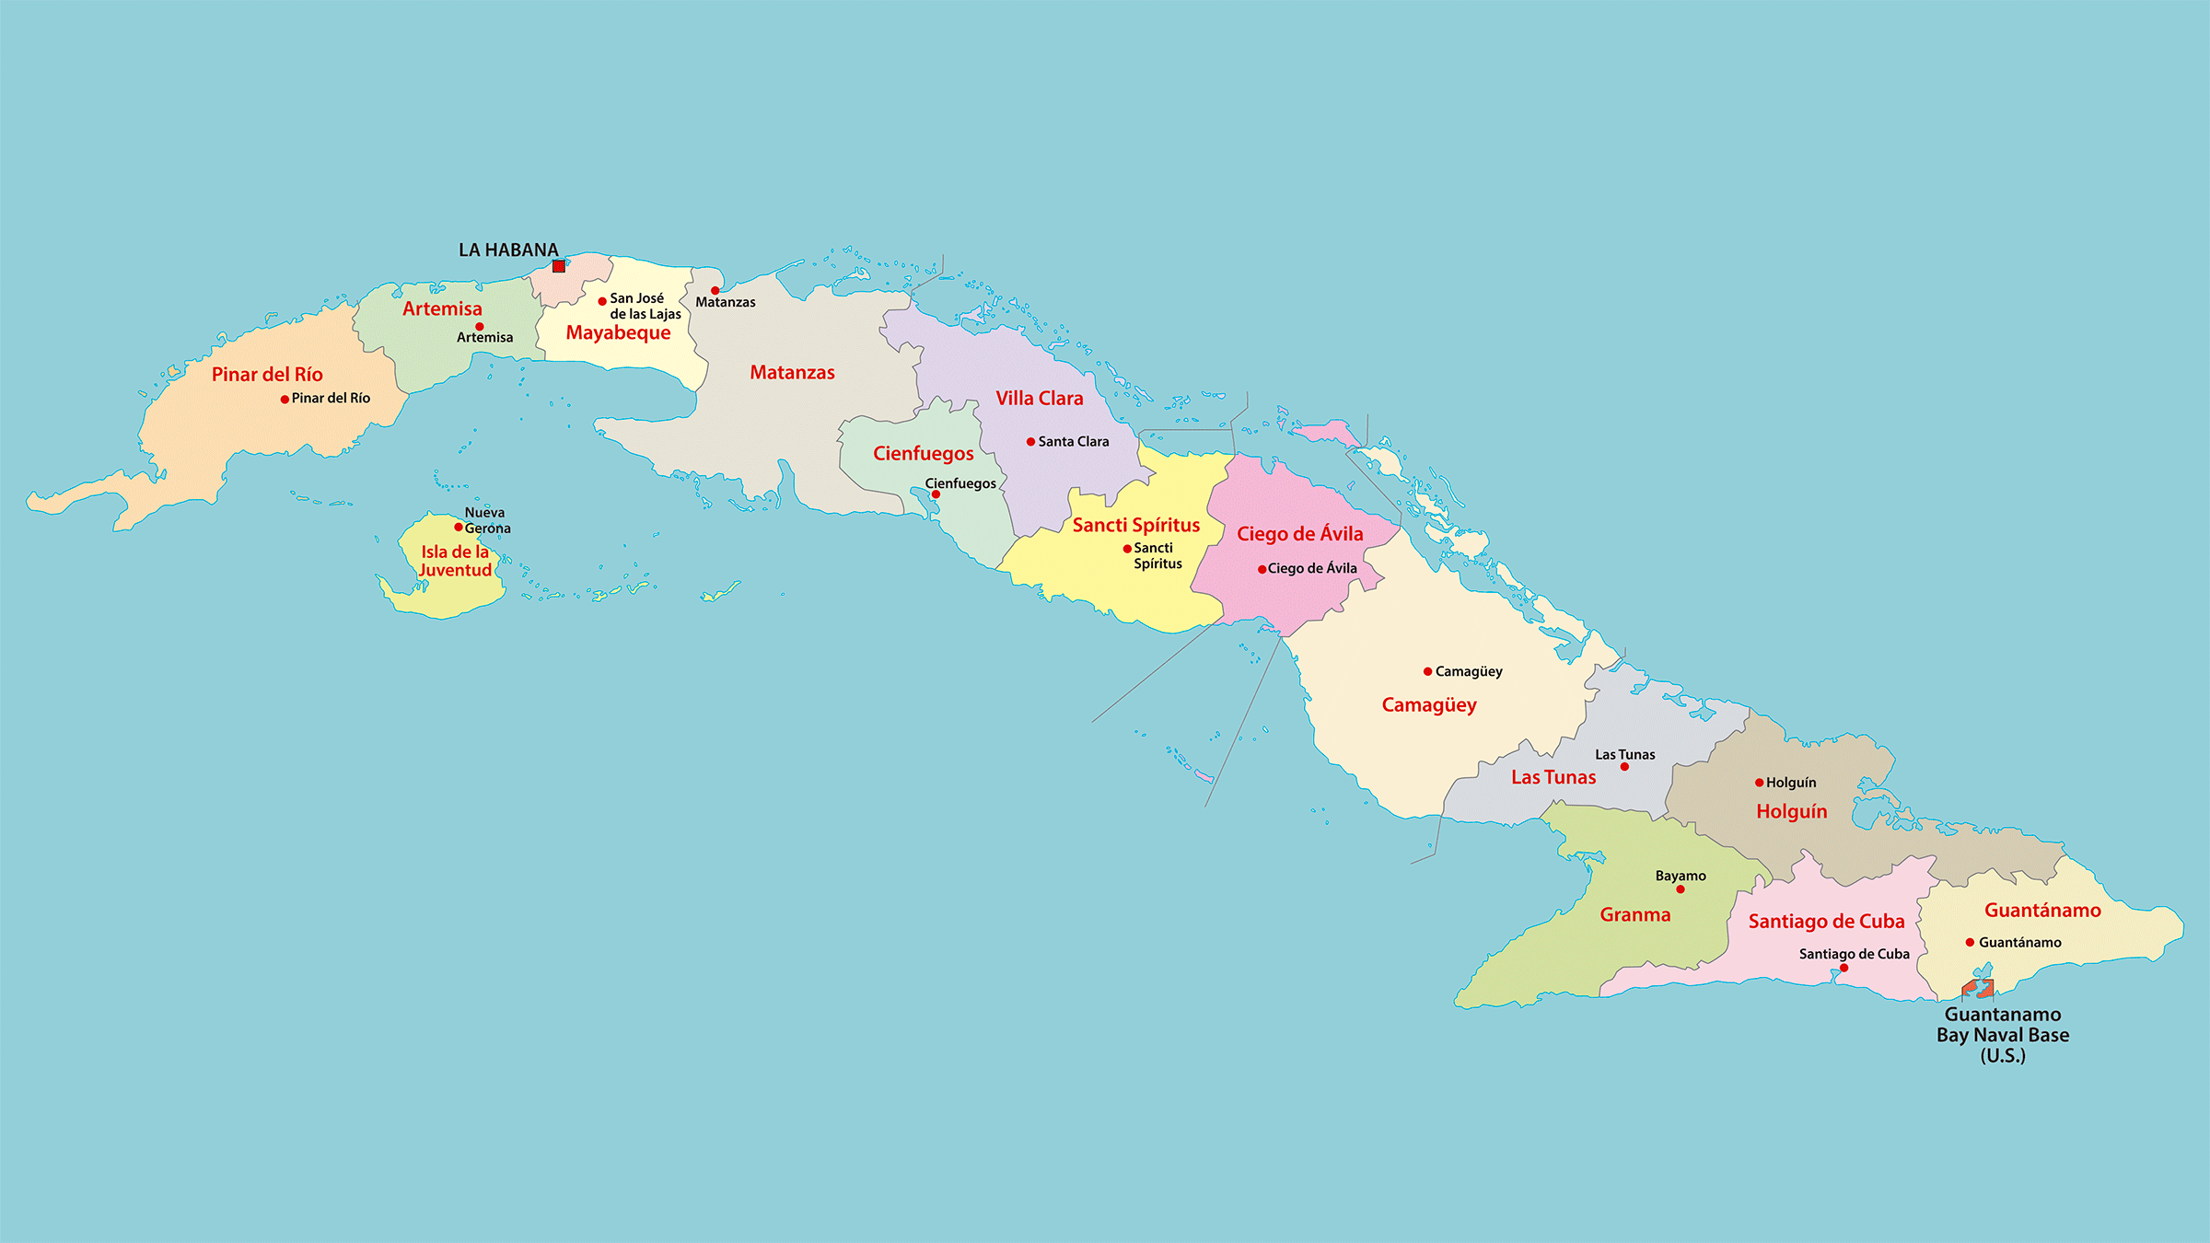
Facultad de Ingeniería en Telecomunicaciones, Informática y Biomédica
4 Carreras universitarias
1 Carrera de Ciclo Corto
3 programas de Posgrado
1127 estudiantes
Ing. Telecomunicaciones y Electrónica
Doctorado en Ingeniería Biomédica
Administración de redes y Seguridad Informática
622 CD,
Ingeniería Biomédica
Licenciatura en Educación Informática
Maestría en Ingeniería Biomédica
Maestría en Sistemas de Telecomunicaciones
Más de 10 cursos de posgrado por año
490 CPE
15 CC
138 profesores
21 Dr. C
66 Master
Ingeniería informática
107 Estudiantes en el último año
Estudiantes de
8 provincias y
62 municipios

Slide 3
Facultad de Ingeniería en Telecomunicaciones, Informática y Biomédica
Curso Diurno
Carrera | 1er año | 2do año | 3er año | 4to año | 5to año | Total | Becados
TLE | 86 | 59 | 47 | 39 | 40 | 271 | 187
BIO | 55 | 20 | 24 | 34 | 33 | 166 | 135
INF | 43 | 28 | 11 | 9 | 15 | 106 | 15
LINF | 35 | 13 | 12 | 19 | 0 | 79 | 39
Total FITIB | 225 | 116 | 95 | 102 | 88 | 622 | 376

Slide 4
Facultad de Ingeniería en Telecomunicaciones, Informática y Biomédica
Curso por Encuentros
Carrera | 1er año | 2do año | 3er año | 4to año | 5to año | 6to año | Total
INF | 71 | 33 | 40 | 24 | 7 | 12 | 187
LINF | 30 | 37 | 11 | 73 (7) | 0 | 0 | 153
TLE | 49 | 32 | 37 | 8 | 13 | 11 | 150
Total FITIB | 152 | 101 | 85 | 103 | 27 | 23 | 490

Slide 5
Facultad de Ingeniería en Telecomunicaciones, Informática y Biomédica
Ciclo Corto
Carrera | 1er año | 2do año | 3er año
Administración de Redes y Seguridad informática | 15 | 0 | 0

Slide 6
Ajustes para la culminación de estudios del proceso de formación de pregrado
FITIB
Curso 2019 - 2020

Slide 7
CULMINACIÓN DE ESTUDIOS (para todos los tipos de curso)
Posibles graduados: 106 (1 licencia de matrícula)
17 estudiantes previstos (16.0 %)
Títulos de Oro (8)
Propuestas a Premio al Mérito Científico (3)
Propuestas de estudiantes integrales de carrera*
Eximidos
76 estudiantes (71.7 %)
Todas las carreras, CD y CPE
Trabajo de Diploma
o referativo
13 estudiantes (12.3 %)
Solo para la carrera Licenciatura en Educación Informática, 9 CD y 4 CPE
Ejercicio Profesional
Estudiantes con asignaturas desaprobadas: 13 (12.3 %)

Slide 8
CULMINACIÓN DE ESTUDIOS CALENDARIO (todas las carreras y tipos de curso)
CULMINACIÓN DE ESTUDIOS | SEMANAS
 | 1 | 2 | 3 | 4 | 5 | 6 | 7 | 8
Conclusión de la docencia
Culminación asignaturas II Semestre/Consultas
Evaluación final de las asignaturas del II semestre y arrastres
Exámenes extraordinarios de fin de curso
Culminación de estudios
Nombramiento por resolución decanal de los tribunales
Selección de los estudiantes integrales de carrera y facultad
Comunicación de los estudiantes eximidos de la realización del ejercicio de culminación de estudios
Autopreparación de los estudiantes
Asesorías, consultas, Conferencias panorámicas, talleres de tesis (Incluye diagnóstico individual)
Culminación del informe escrito
Entrega del trabajo escrito (digital o manuscrito a tinta)
Actuación de los tribunales y comparecencia de los estudiantes que así corresponda. Informe de resultados.

Slide 9
CULMINACIÓN DE ESTUDIOS CALENDARIO (todas las carreras y tipos de curso)
CULMINACIÓN DE ESTUDIOS | SEMANAS
 | 1 | 2 | 3 | 4 | 5 | 6 | 7 | 8
Entrega de los medios de vida y estudio
Cierre de los expedientes docentes
Asambleas de discusión de la formación continua para la etapa de preparación para el empleo en cada carrera, con la presencia de los empleadores
Acto de graduación de la UO (Títulos de Oro, Premios al Mérito Científico, Integrales)
Acto de Graduación de la facultad
Presentación en la Ubicación Laboral

Slide 10
CULMINACIÓN DE ESTUDIOS (para todos los tipos de curso)
Se realizará el diagnóstico individual de los avances de cada trabajo por el tutor y en talleres de tesis organizados por cada carrera (semanas 1 y 2). Como precedente, desde la etapa en que nos encontramos se da seguimiento a los estudiantes por diferentes vías para conocer su avance, si cuenta con medios para realizar el trabajo, entre otros aspectos, incluyendo en los casos que sea necesario la modificación de objetivos y/o alcance de la tesis. Una vez concluido el proceso se tomarán las provisiones y decisiones que corresponda para cada uno de ellos. Podría incluir cambios en la forma de evaluación para aquellos casos que no tuvieron los recursos para trabajar en la tesis y que están claramente identificados, lo que está amparado en la Resolución Ministerial que norma los ajustes a la culminación de estudios.
Los estudiantes que realizan Trabajo de Diploma podrán optar, previa coordinación con su tutor, por la presentación de tesis o trabajo referativo en función de su avance y características de la investigación.

Slide 11
CULMINACIÓN DE ESTUDIOS (para todos los tipos de curso)
En el caso de la carrera Ingeniería Informática los estudiantes presentarán ante el tribunal la propuesta del producto informático que ofrece como solución a la problemática planteada la semana antes de la fecha fijada para la culminación del ejercicio.
Los estudiantes eximidos deben entregar los resultados de su investigación ya que tributan a proyectos, están comprometidos con otras instituciones o son de importancia para el desarrollo de la docencia en la facultad.
Los estudiantes de la carrera pedagógica que realizarán el ejercicio profesional entregarán el informe y el medio didáctico desarrollado.
Los trabajos de culminación de estudios serán evaluados por tribunales, nombrados por resolución decanal.
Comparecerán ante el tribunal aquellos estudiantes que se necesite esclarecer algún elemento del informe escrito.

Slide 12
Ajustes para la continuidad del proceso de formación de pregrado
FITIB
Curso 2019 - 2020

Slide 13
CONTINUIDAD DE ESTUDIOS (para todos los tipos de curso)
Para realizar la planificación, se tuvo en cuenta:
Resolución Ministerial 2/2018 Reglamento de Trabajo Docente y Metodológico de la Educación Superior y 111/2017 Reglamento de Organización Docente y las Indicaciones y Resoluciones del Ministerio de Educación Superior y de la Universidad de Oriente que norman el proceso de ajustes de la continuidad y culminación de estudios para el cierre del curso académico 2019-2020, interrumpido por la situación sanitaria producida por la COVID-19.
Como precedente, el segundo semestre comenzó en febrero del 2020 en todos los años tanto del CRD como CPE y ciclo corto desarrollándose 5 semanas de clases antes de la interrupción del curso.
El nivel de precisión, profundidad y orientación ofrecida a los estudiantes en las guías de estudio de las asignaturas, materiales docentes, bibliografía impresa y en soporte digital, manuales técnicos de la especialidad, etc.

Slide 14
CONTINUIDAD DE ESTUDIOS (para todos los tipos de curso)
Las diferencias en la disponibilidad de recursos informáticos, acceso a la web e intranet de la UO desde sus casas.
El disparejo nivel de autopreparación de los estudiantes a partir de las orientaciones dadas en cada asignatura.
Las horas pendientes de impartir por asignatura y año.
Se hizo énfasis en las asignaturas precedentes de otras en las próximas etapas, las que tributan e mayor medida al modelo del profesional, las que tienen examen final y/o aquellas que por su nivel de dificultad tienen un bajo rendimiento académico.
Disponibilidad de aulas, laboratorios de PC y especializados.

Slide 15
Plan de ajuste al calendario académico
Primer período : 90 días
12 SEMANAS LECTIVAS
1 | 2 | 3 | 4 | 5 | 6 | 7 | 8 | 9 | 10 | 11 | 12
CLASES |  |  |  |  |  |  |  | EO | EE | EEFC | PLI
Exámenes ordinarios EO
Exámenes extraordinarios del semestre EE
Exámenes extraordinarios de fin de curso y de premio EEFC
Práctica laboral concentrada o integradora PLI (Visitas a entidades empleadoras, conferencias de especialistas de la producción y los servicios, trabajo práctico en laboratorios, discusión de trabajos integradores, etc.)

Slide 16
Curso Diurno
Cada año académico concilió la planificación de las asignaturas que integra las semanas desarrolladas (febrero-marzo), las orientaciones en las carpetas metodológicas y el fondo de tiempo asignado en las 8 semanas de recuperación priorizando el currículo base.
Las clases se desarrollarán en las diferentes formas organizativas (C, CP, S, PL y talleres) con el objetivo de sistematizar los objetivos y contenidos esenciales, priorizando las habilidades prácticas. Cuidando la racionalidad y para comprobar la autopreparación de los estudiantes se realizarán evaluaciones sistemáticas y parciales.
Incluye la atención a las asignaturas de arrastres y su evaluación. Además, las consultas.
En cada año se realizarán hasta dos exámenes ordinarios y la defensa de trabajos extraclase, de curso y proyectos se desarrollará a partir de la semana 7.

Slide 17
Curso Diurno
La Educación Física o área terapéutica se desarrollará en un encuentro semanal en sesión contraria desde la semana 2 a la 5.
El proceso de evaluación integral de los estudiantes se realizará en las semanas 7 y 8.
La entrega de las actas de examen en la Secretaría Docente será en las semanas 10 y 11.
En la semana 12 se realizará el procesamiento de los resultados docentes, cierre estadístico, promoción, etc. Para garantizar el inicio del curso 2020-21 en la semana 13.

Slide 18
Curso Diurno
Ingeniería en Telecomunicaciones y Electrónica (TLE). Plan E 1ro a 3ro
Año | Horas totales | Horas no Imp. | Horas de clases en la etapa 1 | Exámenes finales (numerados) y modificaciones principales en las evaluaciones parciales de las que no lo tienen
1 | 410 8 asignaturas | 230 | 190 (90.2 % del total) | Matemática II Física I Matemática II: evaluación parcial en la semana 7. Programación II: se elimina el TC2, queda con 1 TC y un TCE
2 | 520 8 asignaturas | 297 | 245 (90.0 %) | Electrónica Analógica I Electrónica Digital I Circuitos Eléctricos II se evaluará con una Tarea Extraclase PITE II termina en la semana 12 con evaluación de la PLI
3 | 520 7 asignaturas | 318 | 212 (79.6 %) | Fundamentos de las Comunicaciones II Líneas de Transmisión y Antenas Microcontroladores y Redes de Telecomunicaciones 1 TC y 1 TCE. PDS evaluación en CP y laboratorios PITE III termina en la semana 12 con evaluación de la PLI
4 | 588 11 asignaturas | 352 | 196 (73.5 %) | Radioelectrónica II Conmutación Telefónica Gestión Econ. Financiera, termina semana 2 con seminario ʃ Antenas, TC3 en la semana 8 PITE IV termina en la semana 12 con evaluación de la PLI

Slide 19
Curso Diurno
Ingeniería INFORMÁTICA (INF). Plan E 1ro y 2do
Año | Horas totales | Horas no Imp. | Horas de clases en la etapa 1 | Exámenes finales (numerados) y modificaciones principales en las evaluaciones parciales de las que no lo tienen
1 | 440 7 asignaturas | 272 | 230 (90.5 %) | Matemática II Matemática Discreta Matemática II, Matemática Discreta y Fundamentos de Física realizarán 1 TC, en el caso de Física TE Programación Orientada a objetos 2TC
2 | 564 7 asignaturas | 158 | 188 (105.3 %) | Ingeniería de Software (proyecto) Inteligencia Artificial
3 | 654 7 asignaturas | 230 | 198 (95.1 %) | Gestión Organizacional Probabilidades y estadística Ingeniería de Software proyecto de Curso
4 | 710 7 asignaturas | 134 | 204 (110.3 %) | Simulación Ingeniería de Software

Slide 20
Curso Diurno
Ingeniería Biomédica (BIO). Plan E 1ro a 3ro
Año | Horas totales | Horas no Imp. | Horas de clases en la etapa 1 | Exámenes finales (numerados) y modificaciones principales en las evaluaciones parciales de las que no lo tienen
1 | 372 6 asignaturas | 202 | 192 (97.3 %) | Matemática II Física I Ingeniería Biomédica se evalúa por Trabajo Extraclase
2 | 358 6 asignaturas | 188 | 188 (100 %) | Física III Electrónica Analógica Ingeniería Biomédica se evalúa por Trabajo Extraclase
3 | 360 6 asignaturas | 230 | 198 (91.1 %) | Instrumentación Biomédica II Microsistemas Digitales Proyecto de Investigación I se evalúa por trabajo extraclase
4 | 688 13 asignaturas | 216 | 216 (100 %) | Biomateriales PDS

Slide 21
Curso Diurno
Licenciatura en Educación Informática (LINF)
Plan E
Año | Horas totales | Horas no Imp. | Horas de clases en la etapa 1 | Exámenes finales (numerados) y modificaciones principales en las evaluaciones parciales de las que no lo tienen
1 | 416 8 asignaturas | 298 | 244 (87.0 %) | Matemática II Economía Política, Práctica Int. De la lengua Española IOI y Aplicaciones Digitales educativas I se evalúan en la semana 8 con proyecto integrador. El resto de las asignaturas se evalúa con el proyecto integrador
2 | 396 8 asignaturas | 268 | 192 (80.8 %) | Base de Datos I Fundamentos de Programación Pedagogía I y Didáctica General culminan con proyecto integrador y el resto de las asignaturas se integran a estas evaluaciones
3 | 426 7 asignaturas | 174 | 144 (93.0 %) | Metodología de la Investigación II, LTP II Programación Orientada a Objetos y Didáctica de la Informática II se evalúan con un proyectos integradores.

Slide 22
Curso por Encuentros y Ciclo Corto
El Calendario general es el mismo que para el curso diurno, también las consideraciones tenidas en cuenta para la planificación.
Se planificarán los encuentros a desarrollar en las 8 semanas previstas y la distribución del fondo de tiempo por asignaturas, (prioridad para asignaturas del currículum base).
La clase-encuentro como forma organizativa, reforzará el carácter demostrativo de los métodos, procedimientos, proyectos, en función de sistematizar las habilidades prácticas del año académico y se destacarán las orientaciones de las tareas integradoras para el trabajo independiente.
Incluye la atención a las asignaturas de arrastres y su evaluación. Además, la atención y orientación de los estudiantes con asignaturas desaprobadas.

Slide 23
Curso Por Encuentros
Ingeniería Informática (INF). 1ro y 2do plan E
Año | Horas totales | Horas no Imp. | Horas de clases en la etapa 1 | Exámenes finales (numerados) y modificaciones principales en las evaluaciones parciales de las que no lo tienen
1 | 168 4 asignaturas | 96 | 96 (100 %) | Introducción a la Programación Deben aprobar el requisito de historia
2 | 168 5 asignaturas | 96 | 96 (100%) | Teoría Sociopolítica Las demás se evalúan con trabajos extraclase integradores
3 | 184 5 asignaturas | 96 | 96 (100%) | Arquitectura de Computadora Matemática Las demás se evalúan con trabajos extraclase integradores
4 | 112 3 asignaturas | 96 | 96 (100 %) | Redes de Computadora y Programación web Las demás se evalúan con trabajos extraclase integradores
5 | 130 4 asignaturas | 88 | 88 (100 %) | Simulación Ingeniería de Software

Slide 24
Curso Por Encuentros
Licenciatura en educación Informática (LINF).
Año | Horas totales | Horas no Imp. | Horas de clases en la etapa 1 | Exámenes finales (numerados) y modificaciones principales en las evaluaciones parciales de las que no lo tienen
1 | 106 4 asignaturas | 64 | 64 (100 %) | Historia Básica Aplicaciones Digitales Educativas (Trabajo de Curso)
2 | 144 5 asignaturas | 70 | 70 (100 %) | Con proyectos integradores: Economía Política Práctica Int. de la Lengua española Matemática II Pedagogía II
3 | 178 6 asignaturas | 84 | 80 (97.8 %) | Didáctica de la Informática Aplicaciones Digitales Educativas III y Metodología de la Investigación Educativa, Trabajo de Curso (proyecto Integrador)
4 | 166 3 asignaturas | 88 | 88 (100 %) | 1.LTP II Programación orientada a Objetos (TC con proyecto integrador)

Slide 25
Curso Por Encuentros
Ingeniería en Telecomunicaciones y Electrónica (TLE).
Año | Horas totales | Horas no Imp. | Horas de clases en la etapa 1 | Exámenes finales (numerados) y modificaciones principales en las evaluaciones parciales de las que no lo tienen
1 | 190 7 asignaturas | 132 | 96 (81.1 %) | Matemática Español PITE I termina en la semana 12 con evaluación de la PLI
2 | 448 5 asignaturas | 117 | 94 (94.9 %) | Matemática II Física
3 | 184 5 asignaturas | 108 | 96 (93.5 %) | Fundamentos de las Comunicaciones Electrónica Analógica
4 | 112 3 asignaturas | 64 | 64 (100 %) | Fundamentos de las Comunicaciones Microprocesadores
5 | 128 4 asignaturas | 76 | 76 (100 %) | PDS Redes

Slide 26
Ciclo Corto
Administración de Redes y seguridad Informática (ARSI)
Año | Horas totales | Horas no Imp. | Horas de clases en la etapa 1 | Exámenes finales (numerados) y modificaciones principales en las evaluaciones parciales de las que no lo tienen
1 | 170 6 asignaturas | 130 | 80 (70.6 %) | Historia Básica Aplicaciones Digitales Educativas (Trabajo de Curso)

Slide 27
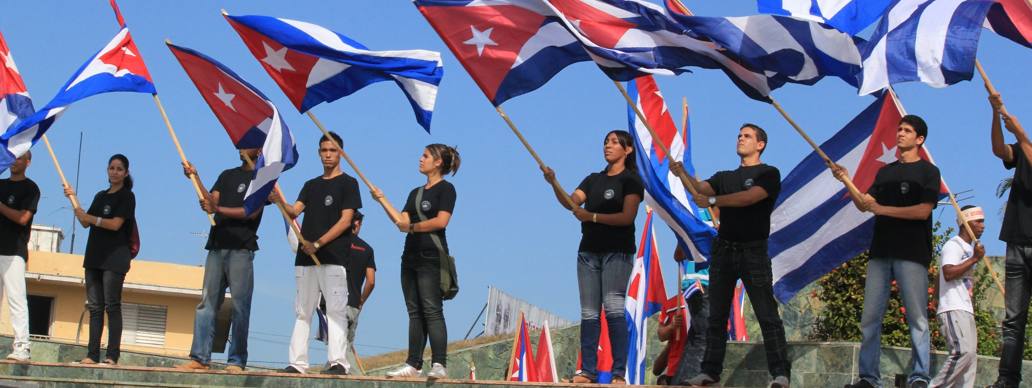
Ajustes para la Culminación de Estudios y continuidade del proceso Docente de Pregrado
FITIB
Curso 2019-20

